Slide 1
MULTİPLE MYELOMDA İDAME TEDAVİSİNİN YÖNETİMİ
Dr Murat Kaçmaz
28.06.2025
Diyarbakır Gazi Yaşargil EAH

Slide 2
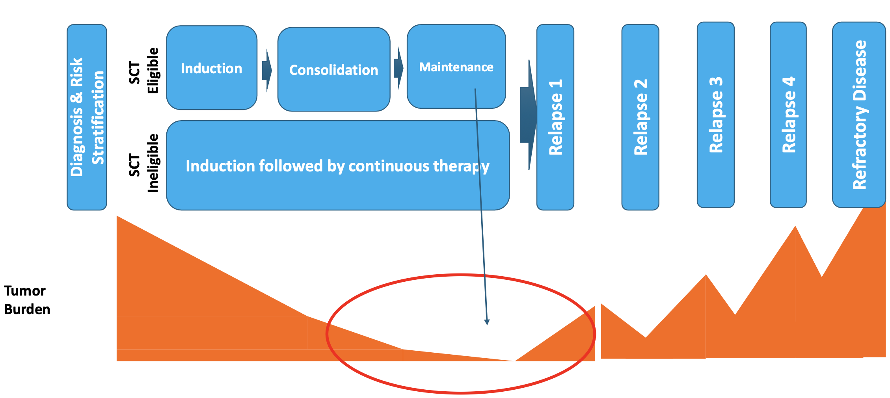
Myeloma Tedavi Paradigması

Slide 3
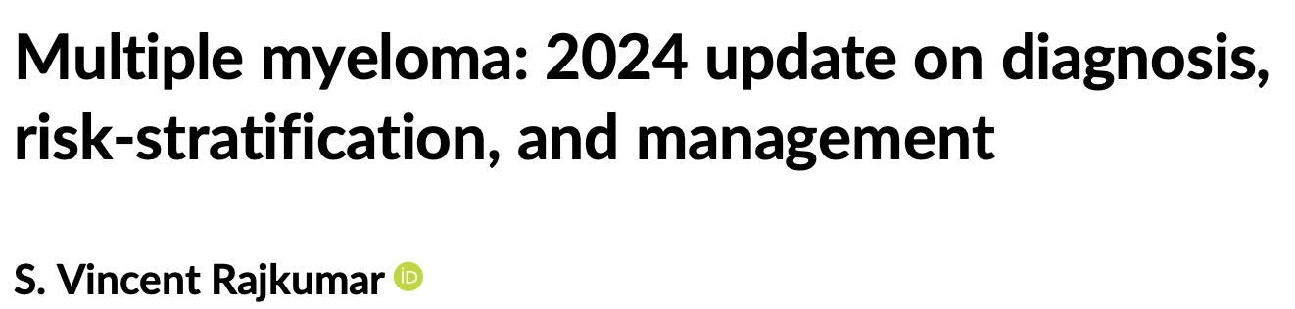

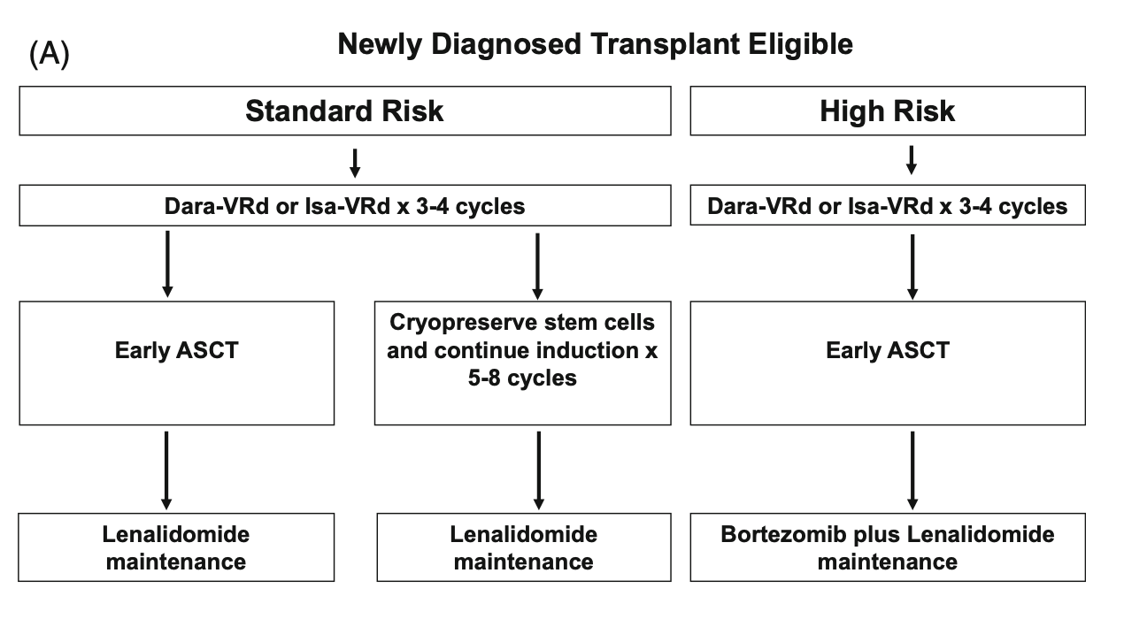

Slide 4
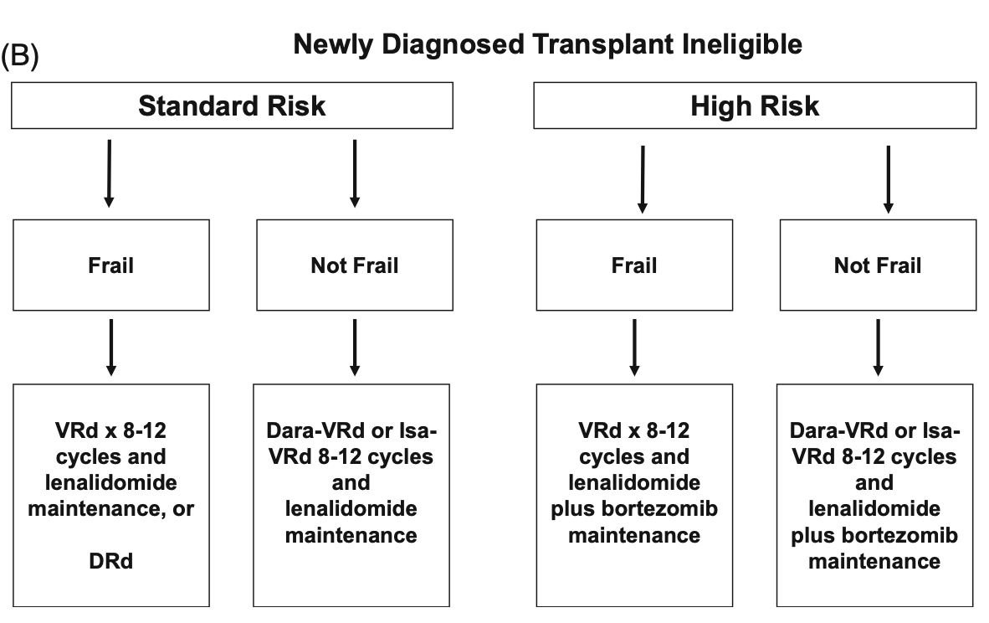

Slide 5
Yeni tanı MM Tedavisi
OKİT Adayı
OKİT Adayı Olmayan
Standard risk
Yüksek risk
İndüksiyon/Konsolidasyon
CD38 mAb-bazlı *Quadruplet
or
RVd or KRd
CD38 mAb-bazlı * Quadruplet
Dara-Rd
veya
RVd-lite or Isa-RVd
±OKİT †
± OKİT †
İdame
Lenalidomide ±
CD38 mAb
Lenalidomide + PI ±
CD38 mAb
Progresyona kadar sürekli tedavi
*Daratumumab or isatuximab. †Supported by MRD-directed decision-making.
NCCN. Clinical practice guidelines in oncology. Multiple myeloma. v.1.2025. Richardson. NEJM. 2022;387:132.
Voorhees Blood 2020;136:936. O’Donnell. Lancet Haematol. 2024;11:e415. Facon. NEJM. 2024;391:1597.
O’Donnell. Br J Haematol. 2018;182:222. Landgren. JCO. 2022;40:2863.
Notes:
ASCT, autologous stem cell transplant; Dara, daratumumab; Isa, Isatuximab; KRd, carfilzomib, lenalidomide, and dexamethasone; mAb, monoclonal antibody; MM, multiple myeloma; MRD, minimal residual disease; PI, proteasome inhibitor; R, lenalidomide; RVd, lenalidomide, bortezomib, and dexamethasone.

Slide 6
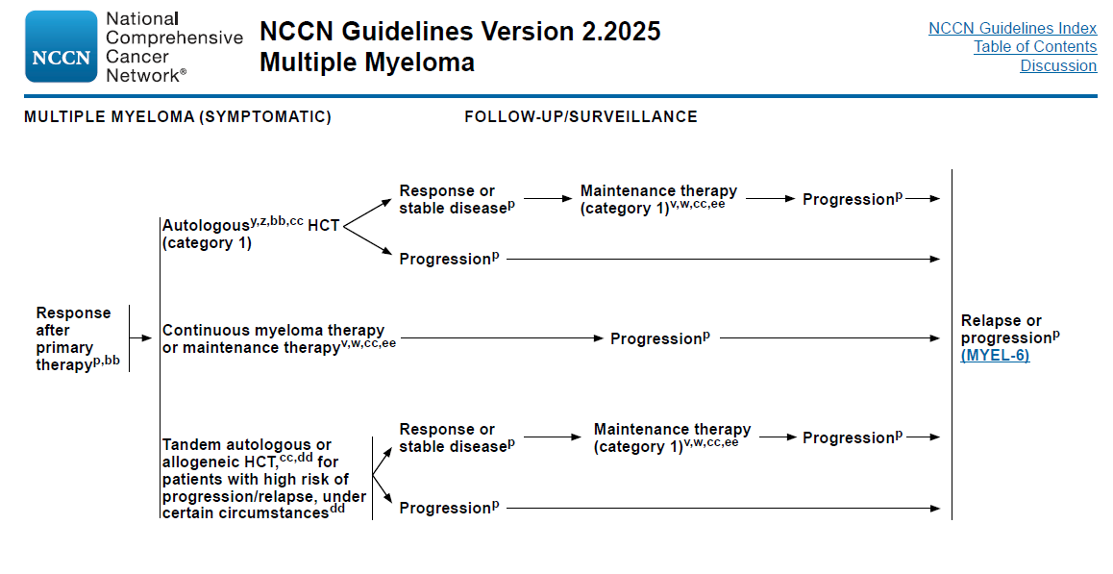

Slide 7
İdame tedavisinin hedefleri nelerdir?
İdame tedavinin temel hedefi, hastalık kontrolünü uzatmak ve PFS ve OS'yi iyileştirmektir
Myelomun ilk kontrolünü uzatmak
Erken ölüm riskini azaltmak
Ek (ve muhtemelen toksik) kemoterapiyi geciktirmeye/önlemeye yardımcı olarak yaşam kalitesini artırmak
İyileştirilmiş sağkalım--hastalar gelecekteki terapötik gelişmelerden faydalanacak kadar uzun yaşarlar
İdamede cevabı aranan sorular
  Optimal idame süresi ne olmalı?
  Tek ajan yeterli mi? Kombinasyon mu kullanmak gerekir?
  İdamede yanıta göre mi tedavi sürdürülmeli?
  Sitogenetik ve risk durumuna göre mi tedavi seçilmeli?

Slide 8
İdame
• İdame için ne kullanılmalı??
• Standart Risk
– Lenalidomid SOC’dir
• High Risk
– Dublet mi yoksa triplet mi?
– IMiD + PI veya +CD38
– PI + IMiD + CD38
• İdame ne kadar süreyle verilmeli?
• SR
– 3 yıl/prog'a kadar/MRD'ye göre
• HR
– Progresyona kadar
Moreau P et al. EHA 2024. Abstract S204. Gay F et al. ASH 2021. Abstract 8002.

Slide 9
Klinik Çalışmalar
Yeni Tanı MM
SWOG
FIRST
İdame Tedavide MM
Mc Carthy Çalışması
Relaps/Refrakter Multiple Myelom
MM-009
MM-010
(Meta-analiz(CALGB,IFM-2009,GİMEMA)

Slide 10
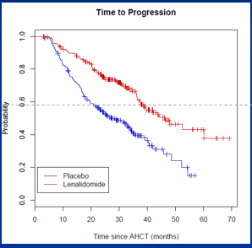
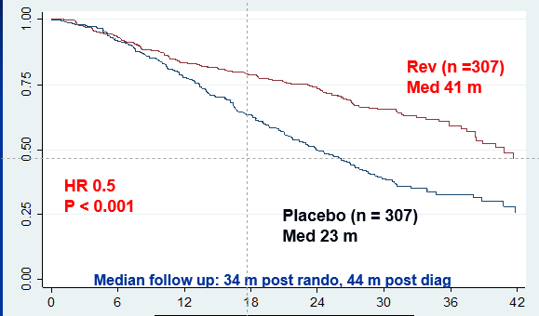
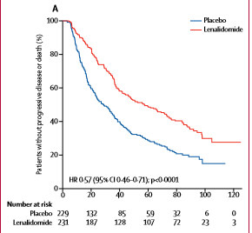
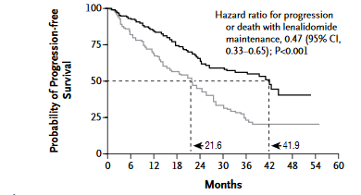
Lenalidomid İdame
Dört randomize çalışma PFS'de çarpıcı bir iyileşme olduğunu gösteriyor
HR 0.37 HR 0.5
McCarthy P (CALGB) NEJM 2012; 366:1770 Attal M (IFM) NEJM 2012;366:1778
A
HR 0.57 HR 0.47
Jackson G (MRC) Lancet Oncol 2019;20:57 Palumbo A NEJM 2014;371:895

Slide 11
Otolog transplantasyon sonrası idame tedavisi olarak lenalidomid;
İki bağımsız randomize faz III çalışmada değerlendirilmiştir.
  CALGB 100104
  IFM 2005-02

Slide 12
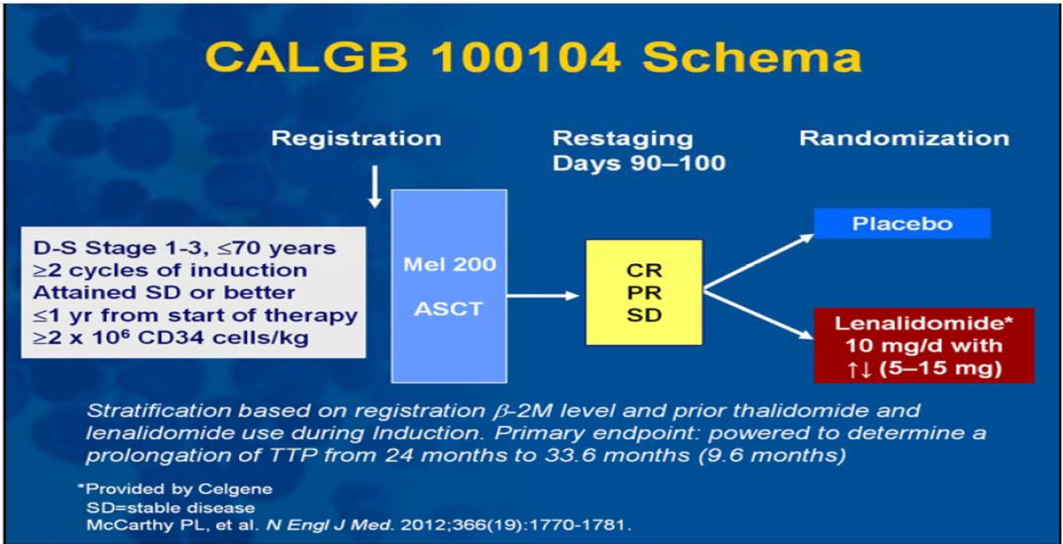
n:460
Progresyona kadar
Parallel study: Attal M N Engl J Med 2012;366:1782-1791 IFM 2005

Slide 13
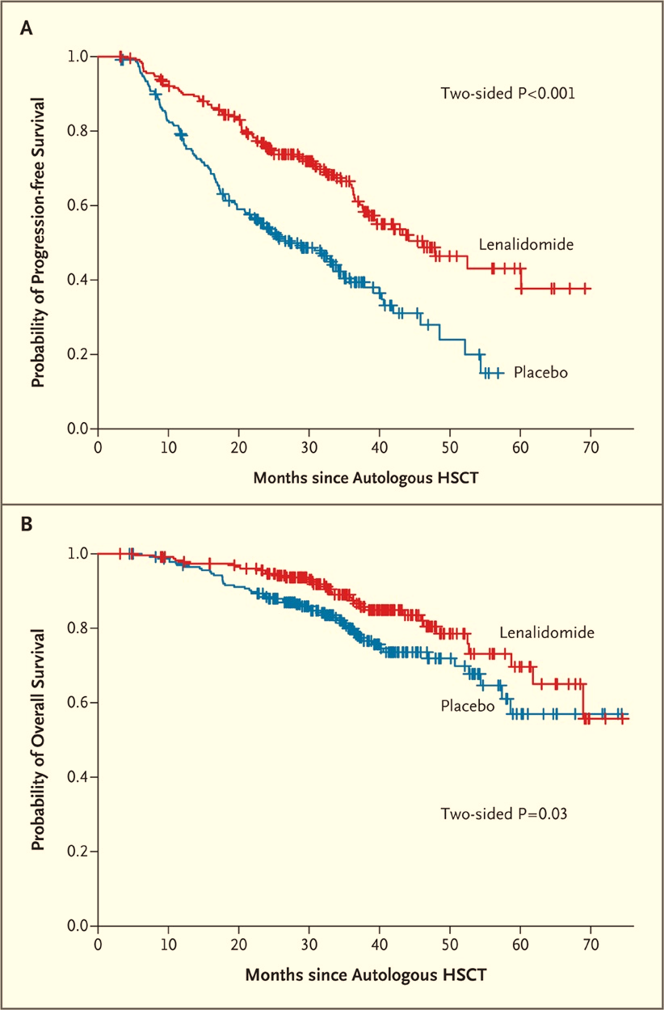
CALGB 100104 OKİT sonrası lenalidomid İdamesi
Lenalidomid (n= 231) ve plasebo (n= 229) ile idame tedavisine randomize edildi.
34 aylık takipte
Progresyon ve Ölüm:
Lenalidomid kolu: % 37
Plasebo kolu : % 58
Progresyona kadar geçen median süre
Lenalidomid kolu: 46 ay
Plasebo kolu : 27 ay (P < 0,001)

Slide 14
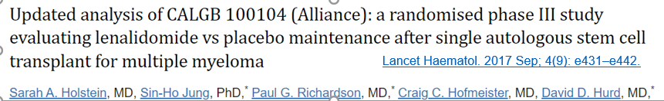
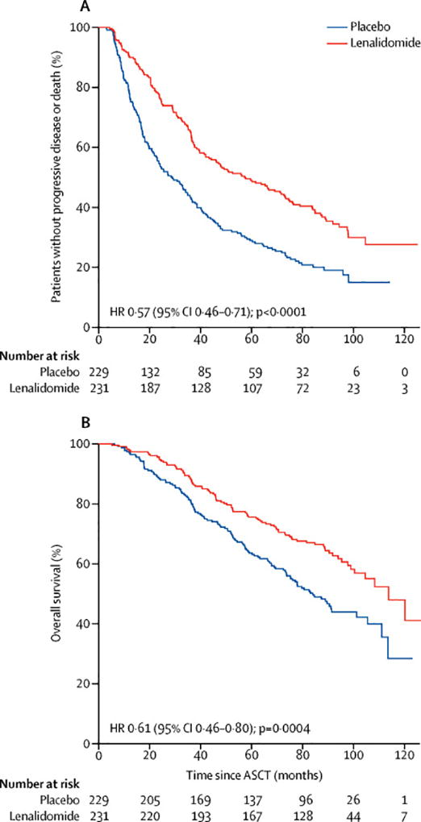
91 aylık takipte
Progresyona kadar median süre
Lenalidomid kolu: 57,3 ay
Plasebo kolu : 28,9 ay (P <0,0001)
Median OS
Lenalidomid kolu: 113,8 ay
Plasebo kolu : 84,1 ay (P <0,0004)
İkinci primer malignite (hematolojik + solid tm) oranı lenalidomid grubunda daha yüksekti (%14 vs %4).

Slide 15
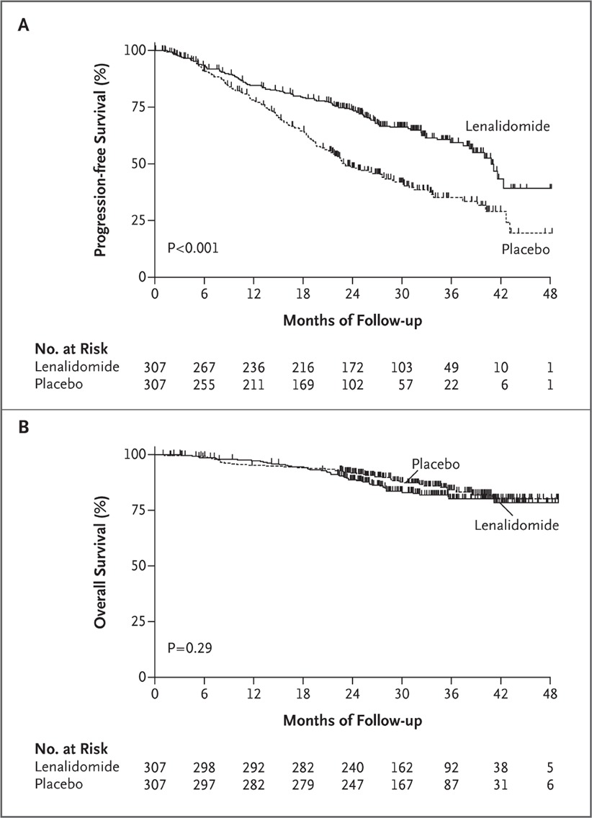
IFM 2005-02 Çalışması
Çalışma: Faz III, randomize, çift kör
Hastalar: 614 hasta çalışmaya dahil edildi
  Lenalidomid idame (n:307) (İdame tedavisi süresi: 1 yıl !!! )
  Plasebo idame (n:307)
Transplantasyondan sonra konsolidasyon
  Her iki grup, iki siklus, 25 mg/gün/21 gün.
Lenalidomid ile idame grubu: (ilk 3 ay 10 mg/gün, tolere edilirse 15 mg)
Plasebo grubu: Plasebo ile idame tedavisi.
OS: 4 yıllık
Lenalidomid kolu: %73
Plasebo kolu : %75
Sağ kalım farkı yok
İkincil Malignite riski artmış
PFS:
Lenalidomid kolu: 41 ay
Plasebo kolu : 23 ay (p<0.001)

Slide 16
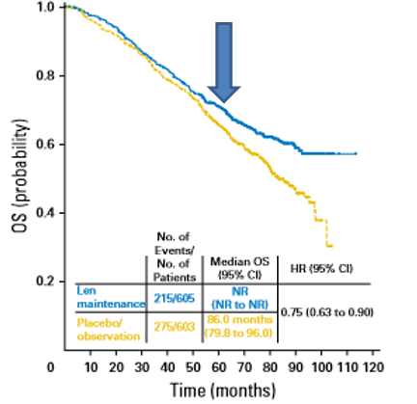
Lenalidomid İdamesi
3 Randomize Çalışmanın Metanalizi
CALGB, IFM and GIMEMA Trials
1208 pts Median f-up 79.5 ay
Lenalidomid idamesiyle % 25 oranında ölüm riski azalması
Mac Carthy P JCO 2017;35:3279

Slide 17

MM’da OKHN Sonrası Lenalidomid İdame
Faz 3 Çalışmaların Meta-Analiz PFS ve OS
CALGB, IFM and GIMEMA Trials
100
Ortanca PFS, Ay (95% CI)
100
7-yıl OS
80
Lenalidomid 52.8 (45.1-62.6)
80
P = 0.001
Gözlem 23.5 (21.0-26.2)
60
62%
60
PFS (%)
OS (%)
Ortanca OS, Ay (95% CI)
40
40
50%
20
20
Lenalidomid NE (NE-NE)
HR: 0.48 (95% CI: 0.41-0.55)
Gözlem 86.0 (79.8-96.0)
Ortanca takip süresi: 80 Ay
0
0
0 10 20 30 40 50 60 70 80 90 100 110 120
0 10 20 30 40 50 60 70 80 90 100 110 120
Ay
Ay
Risk Alt Hasta, n
Len idamesi
Gözlem
605
603
499
419
428
275
353
179
293
125
244
90
191
71
131
52
83
30
28
9
5
0
605
603
577
569
555
542
508
505
473
459
431
425
385
351
282
270
200
174
95
71
20
10
1
0
0
McCarthy. JCO. 2017;35:3279.
Notes:
Soon after, In 2017 Mc Carthy’s phenomenal meta analysis have documented a clear benefit of PFS with lenalidomide and even a significant benefit regarding overall survival, this phenomenal meta analysis has led the lenalidomide maintenance to become a standard of care in the treatment of multiple myeloma

Slide 18
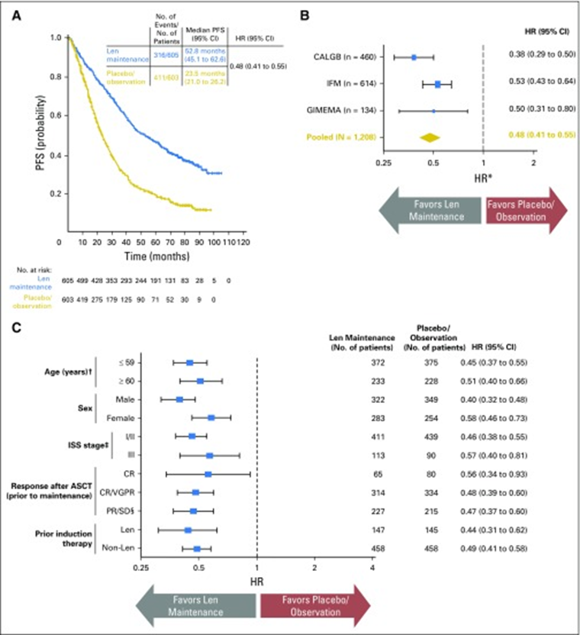
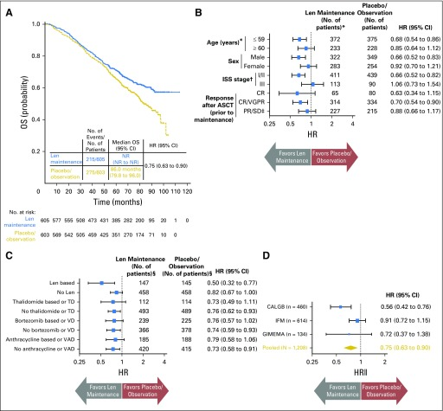
Lenalidomid idamesi yüksek riskli sitogenetiğe sahip olanlarda da PFS faydası gösterdi
  Yüksek riskli sitogenetik, yüksek LDH ve düşük kreatinin klirensi olanlarda lenalidomid idamesi ile bir OS faydası görülmedi.
Çalışmadaki yüksek risk sitogenetik hasta sayısı: 56 ?

Slide 19
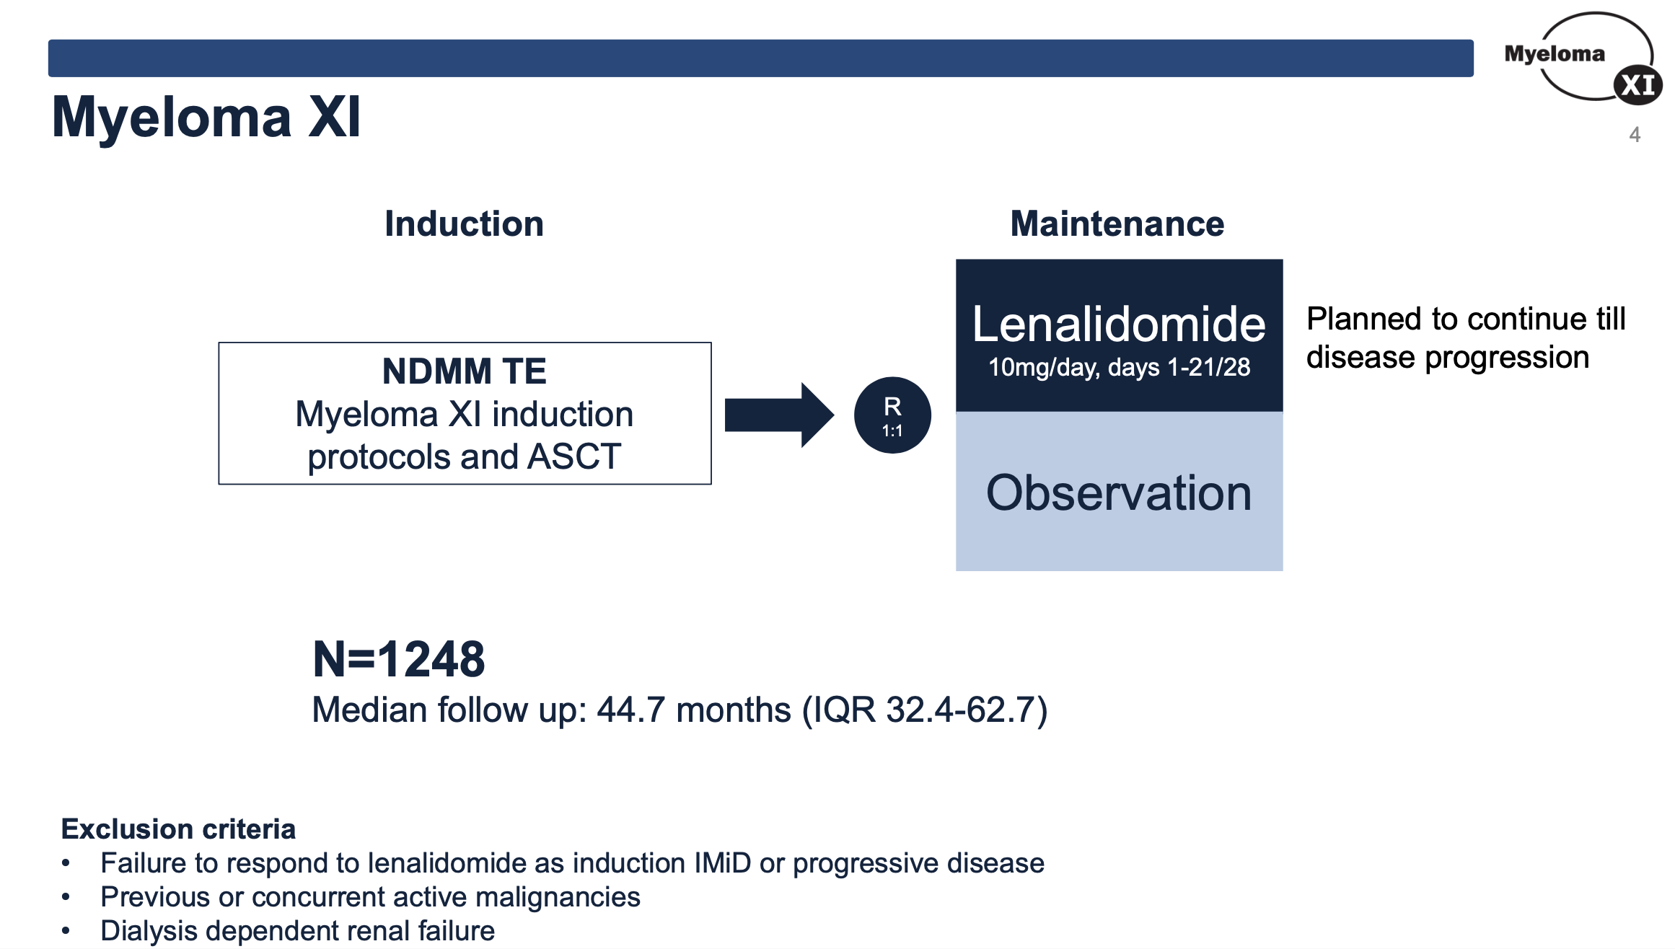
Myeloma XI çalışması

Slide 20
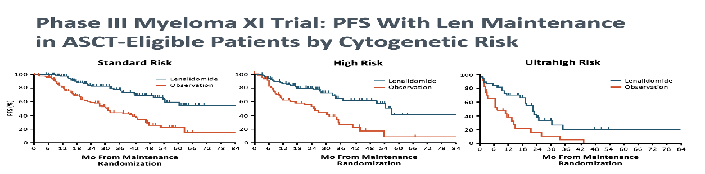
Transplant uygun tüm hasta gruplarında Lenalidomid idamesi sitogenetik riskten bağımsız olarak PFS avantajı sağlamıştır.
  Çok yüksek risk: t(4;14), t(14;16), t(14;20), del(17p) veya 1q kazanımından en az 2 tanesinin bulunması.
  Yüksek risk: Yukarıdaki sitogenetik risklerden bir tanesinin bulunması
  Standart risk: Yukarıdaki sitogenetik risklerden hiçbirinin olmaması
Myeloma XI çalışması,transplanta uygun alt grup için üç sitogenetik risk grubunun tamamında lenalidomid için fayda bildirdi:
Standart risk için medyan PFS'ye ulaşılamadı ve ~30 ay (n:228/184)
Yüksek risk için ~54 ay ve ~24,5 ay (bir yüksek riskli özellik) (n:166/113)
Ultra yüksek riskli (birden fazla yüksek riskli özellik) için ~22,5 ay vs. ~7,5 ay. (n:53/30)
Holstein S. J. Clin. Med. 2021, 10, 2261.

Slide 21
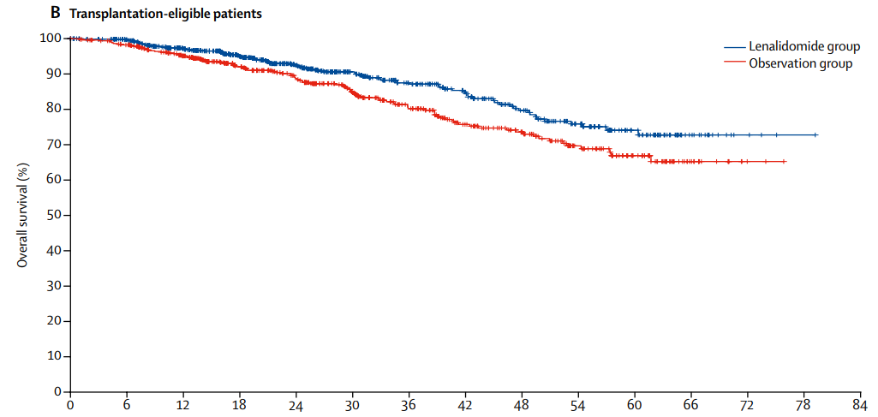
Myeloma XI: Genel Sağkalım
HR: 0,69
3 yıllık genel sağkalım:
  Len idame %87,5
  Gözlem %80
İkincil Malignite riski
  %5.3 (Len) vs %3.1 (Gözlem)
  (p = 0.014)

Slide 22
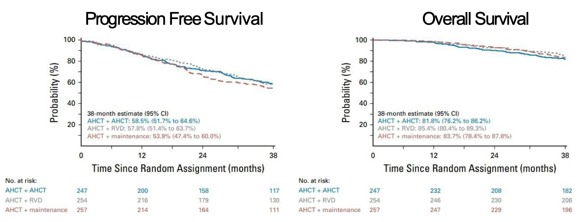
STaMINA; OKHN+İDAME/VRD/OKHN
Randomize, açık etiketli, Faz III
Risk gruplarına göre tabakalandırma
Lenalidomide idame
Progresyona kadar
OKHN uygun, ≤ 70 yaş MM
Son 1 yılda ≥ 2 kür sistemik tedavi
Progresyon olmayan
N=758
OKHN
MEL-200
4 kür VRD
Lenalidomide idame
Progresyona kadar
Çoğu katılımcı için VRD indüksiyonunun kullanımı
2. OKHN
10 mg/day for 3 cycles,
then 15 mg/day*
Stadtmauer et al. JCO.2019;37:589

Slide 23
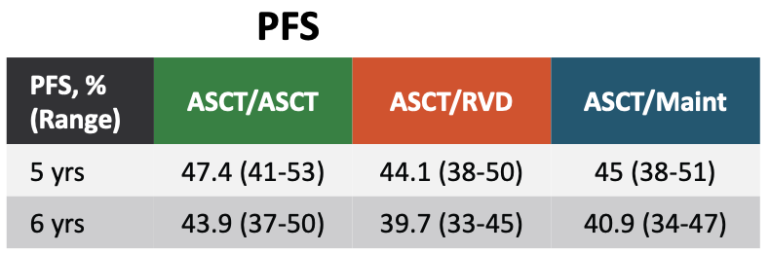
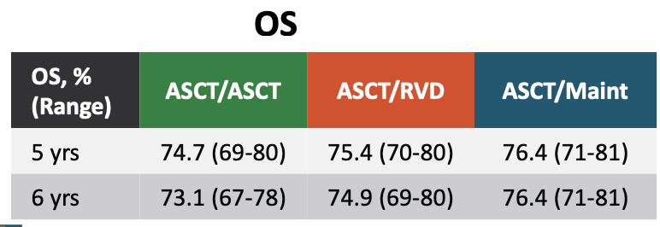
STaMINA Long-term Follow-up:
PFS and OS by Treatment Received
100
PFS
80
60
Probability (%)
P = .015
40
20
0
0
12
24
36
48
60
72
Gruplar arasında OS ve PFS farkı yok
Yüksek genetik risk; OKHN ; PFS avantajı
Hari. ASCO 2020. Abstr 8506.
Notes:
ASCT, autologous stem cell transplantation; Maint, maintenance; RVD, lenalidomide/bortezomib/dexamethasone.

Slide 24
STaMINA Long-term Follow-up:
PFS and OS by Treatment Received
▪ 6 yıl içinde SPM insidansında çalışma kolları arasında fark yok; çalışma kolları arasında hematolojik ve solid kanserler arasında fark gözlenmedi.

Slide 25
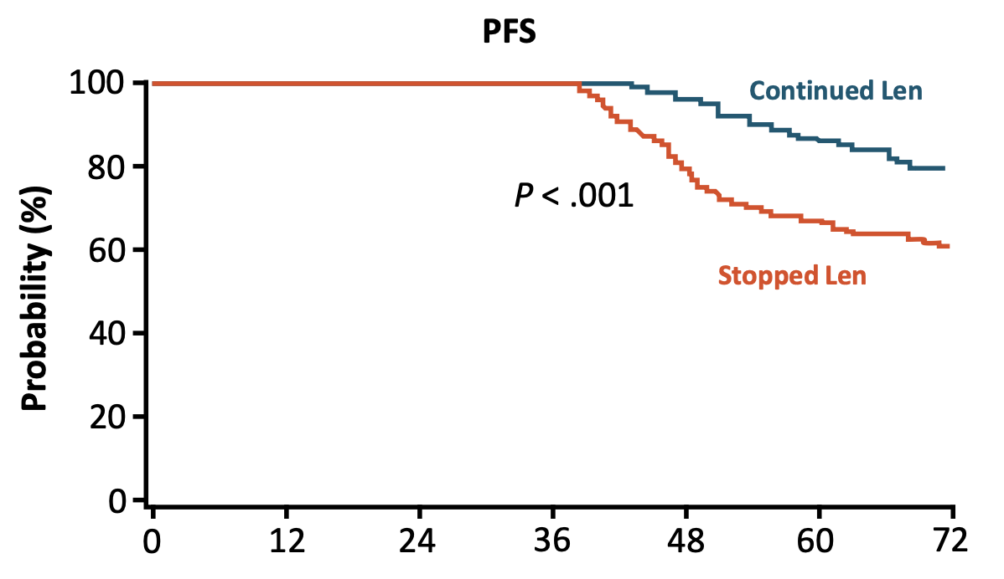
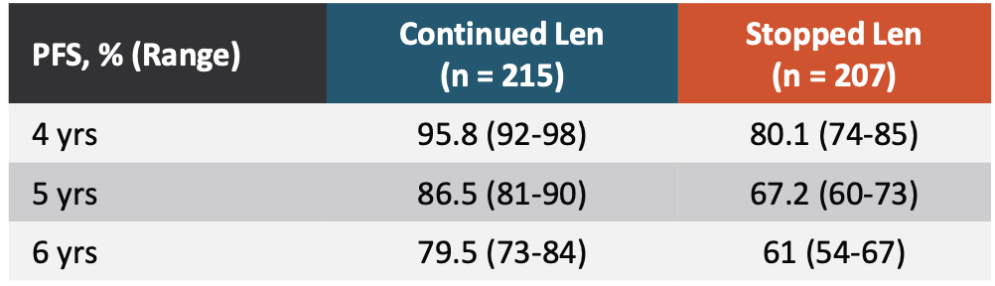
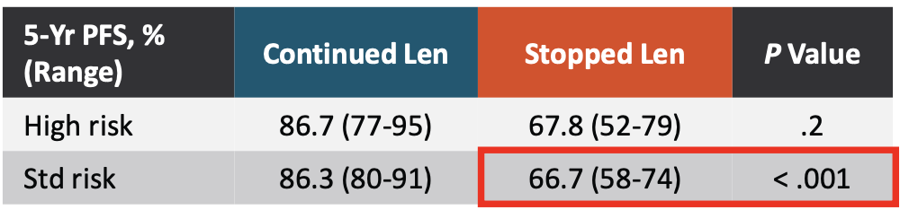
İdame ne kadar sürmelidir?
STaMINA Uzun Vadeli Takip: PFS ve OS Landmark Analiz
▪ 38 aydan uzun süre lenalidomid kullanımına devam edilmesinin PFS faydası mevcut ancak OS faydası saptanamamış
Hari. ASCO 2020. Abstr 8506. Reproduced with permission.

Slide 26
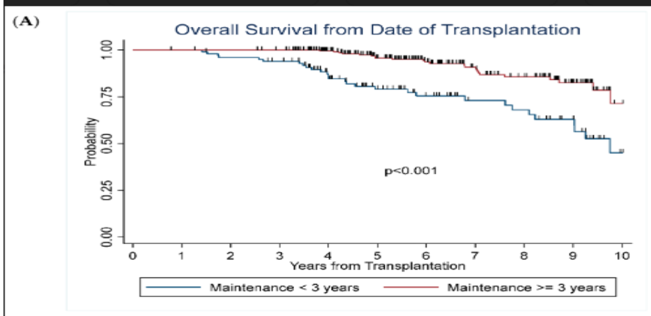
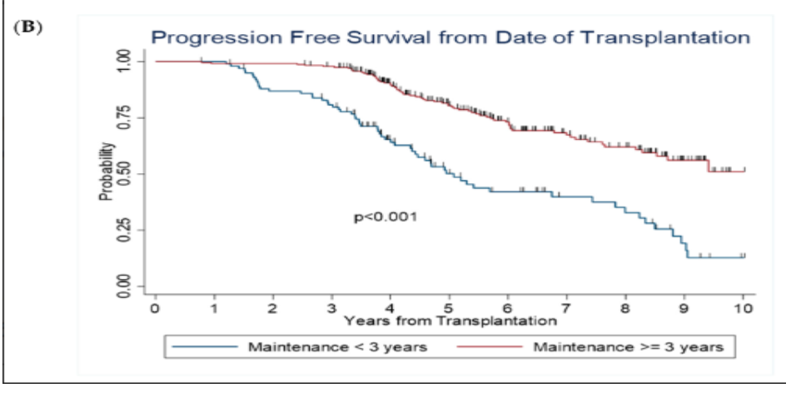
Diğer çalışmalar da bu bulguyu desteklemiştir…
Kesme noktası 3 yıldan az veya daha fazladır.
Ancak, idamede kalan hastalarda idameyle ilgili daha fazla yan etki görülürken, idame grubunun hiçbiri daha fazla nükseden miyelom yaşamadı.
Nunnelee JJ. Clin. Med. 2022, 11(19), 5794

Slide 27
Lenalidomide idame-NCCN
The NCCN Multiple Myeloma Panel lists single-agent lenalidomide as one of the preferred maintenance regimens (category1) for both transplant-eligible and transplant-ineligible patients.
The benefits of improved PFS with lenalidomide maintenance must be weighed against the increased rate of severe (grade 3 and 4) neutropenia, risk of second cancers, and other toxicities. The NCCN Panel notes that the benefits and risks of maintenance therapy with lenalidomide versus secondary cancers should be discussed with patients.
Attal M, et al. N Engl J Med 2012
McCarthy PL, et al.N Engl J Med 2012
Palumbo A, et al. N Engl J Med 2012
Musto P. Ann Oncol 2017

Slide 28
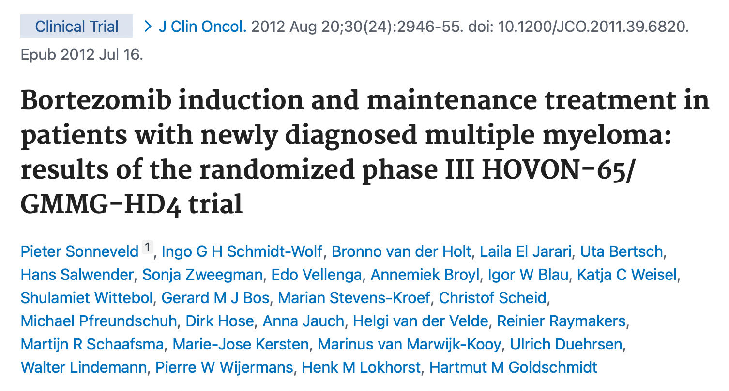
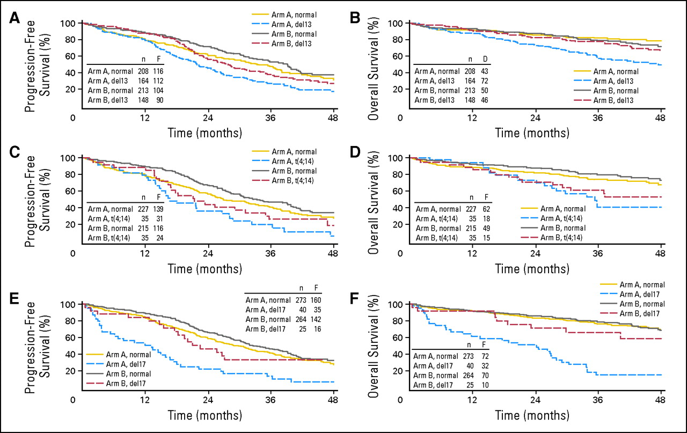
Bortezomib maintenance based on del(17p) status
(n=827)
PAD+Nakil+Bortezomib idame (2 yıl)
vs
VAD+Otolog Nakil+Talidomid idame (2 yıl) idame
CR oranları PAD kolunda daha yüksek (%31 vs %15) ve bortezomid idamesinde daha iyi (%49 vs %34)
Medyan 41 aylık takipte
  PFS → PAD kolunda 35 ay vs 28 ay (P = 0.002)
İki haftada bir uygulanan bortezomibin, özellikle kreatinin 2mg/dl’nin üstünde ve del (17p) hastalarında OS'yi iyileştirdiği gösterilmiştir.
Sonneveld P, et al. JCO 2012;30:2946.

Slide 29
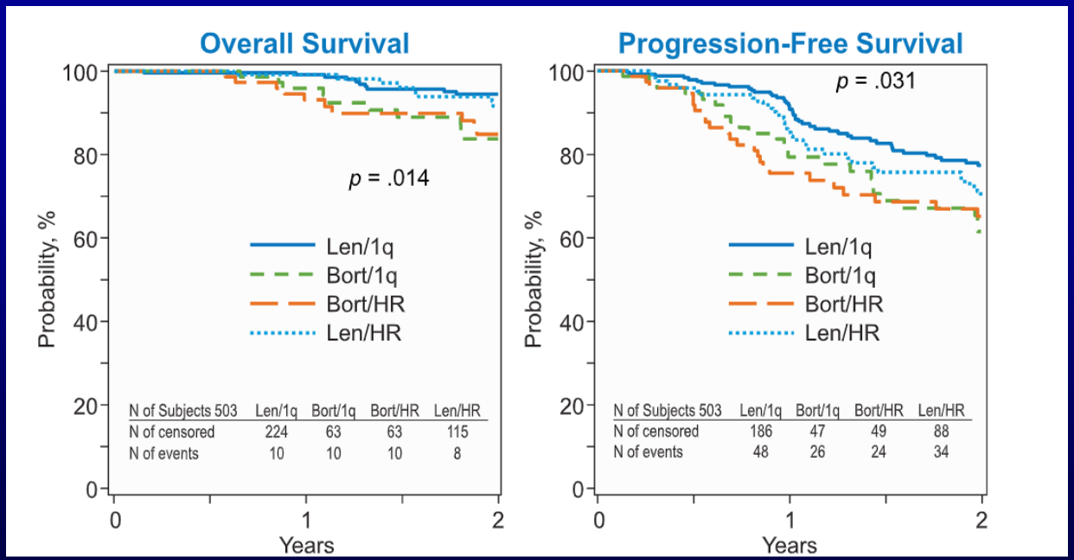
Bortezomib bazlı idame : HRMM için daha mı iyi ?
HRMM'ye odaklanan CIBMTR analizi bortezomib tabanlı idame ile len bazlı idame için
PFS veya OS avantajı bulamadı.
• Retrospektif analiz
• Nispeten küçük #s
Bumma N Canc 2023 129:2179

Slide 30
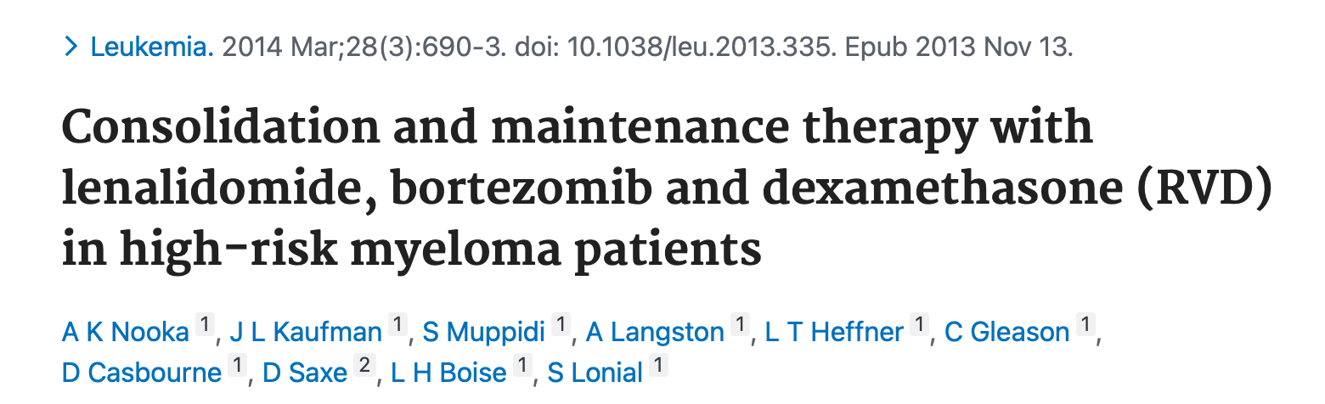
Bortezomib-Lenalidomid
Yüksek risk hastalıkta ve plazma cell lösemide toplam sağkalım ≤3 yıl altında
45 hasta HRMM ile bortezomib tabanlı konsolidasyon/idame ile tedavi edildi
VRD+ Otolog nakil+ VR idame ile %51 sıkı tam yanıt (sCR); tüm hastaların %96’sı en az VGPR yanıt
32 ay PFS
3 yıllık OS: %93
(Leukemia 2014 28:690)

Slide 31
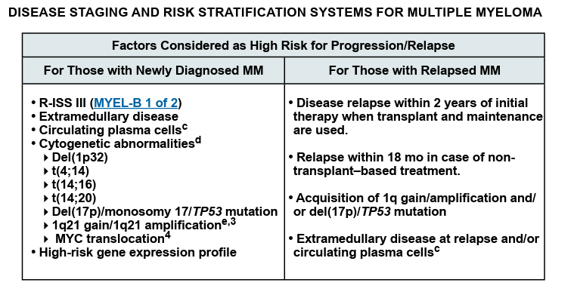
Bortezomib-Lenalidomid
NDMM (n:1000)
VRD+otolog nakil+risk adapte idame (R idame veya VR idame )
Medyan 67 aylık takipte
  Toplam yanıt oranı % 97
  En az VGPR %89.9
  Sıkı tam yanıt %33
PFS yüksek riskte 40 ay, standart riskte 76 ay
5 yıllık toplam sağkalım yüksek riskte %57, standart riskte %81
Yüksek riskli myelomlu hastalar için bortezomib artı lenalidomid ile idame önerisi
Joseph NS, et al. J Clin Oncol 2020

Slide 32
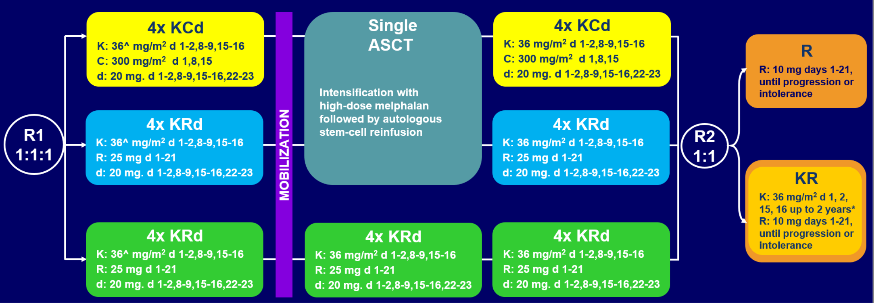
FORTE – sadece naklin rolünü değil aynı zamanda artırılmış idamenin rolünü de araştırdı
n=474
Gay F Lancet Oncol 2021; 22: 1705–20

Slide 33
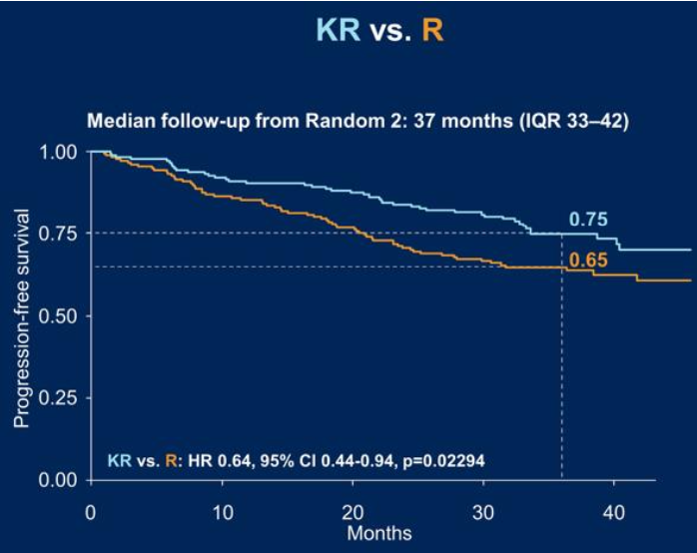
Forte Çalışması

Slide 34
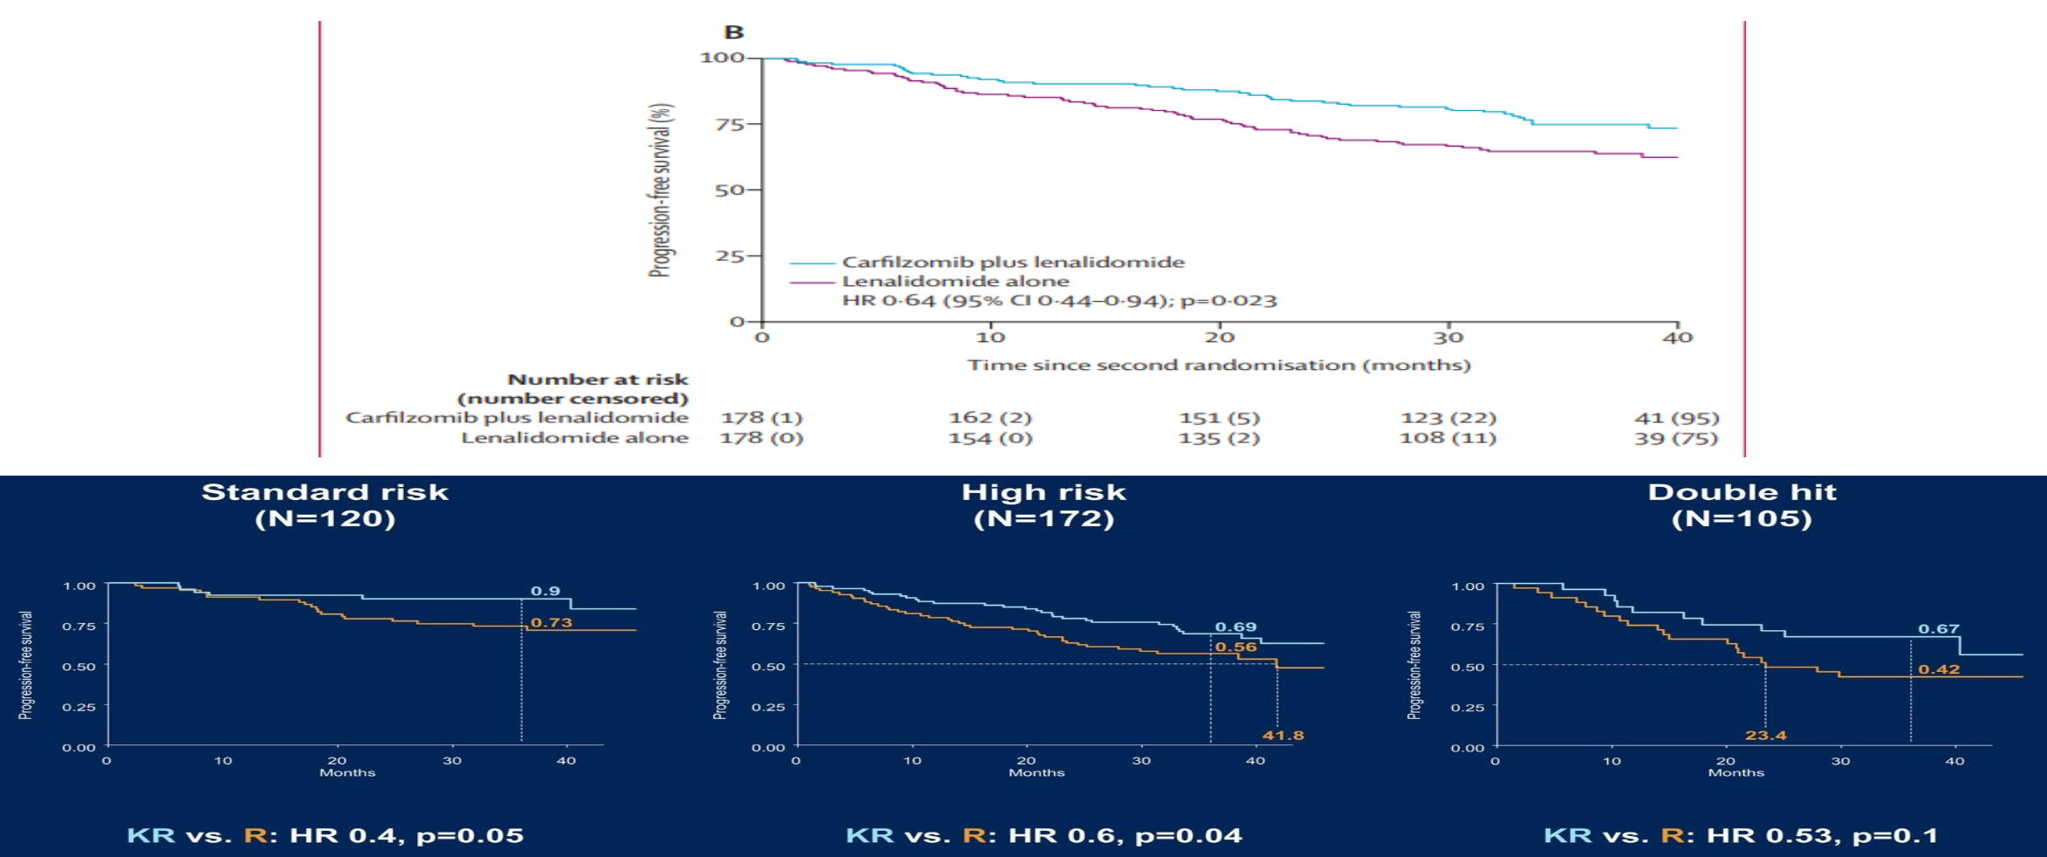
Carfilzomib ve lenalidomide idamesi PFS'yi uzattı, ancak risk grupları arasında eşit değil
Gay F Lancet Oncol 2021; 22: 1705–20

Slide 35
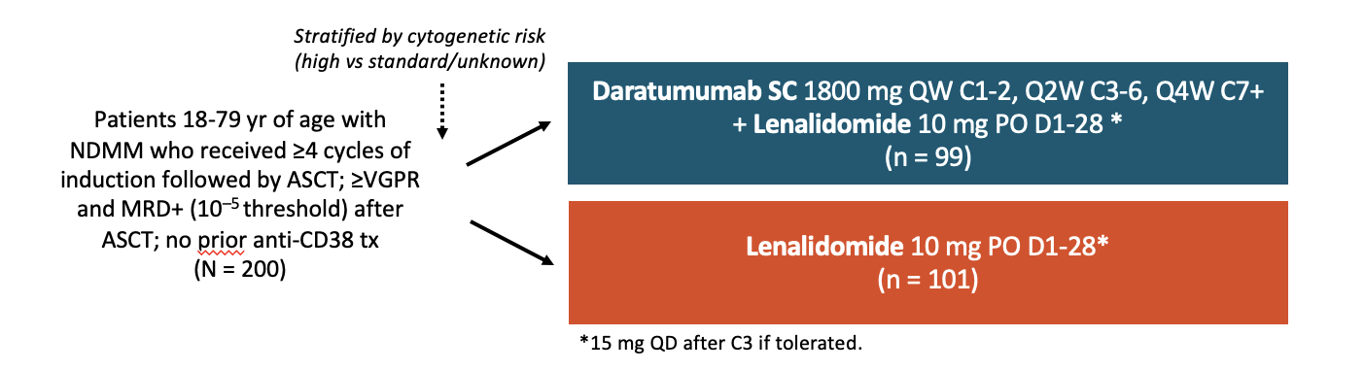
AURIGA: Daratumumab/Lenalidomide vs Lenalidomide as Post-Transplant Maintenance Therapy for NDMM
Multicenter, open-label, randomized phase III trial
Primary endpoint: MRD− (10⁻⁵) conversion rate at 12 mo
Secondary endpoints: PFS, duration ≥CR, overall MRD−, OS, safety
Badros. IMW 2024. Abstr OA–45.

Slide 36
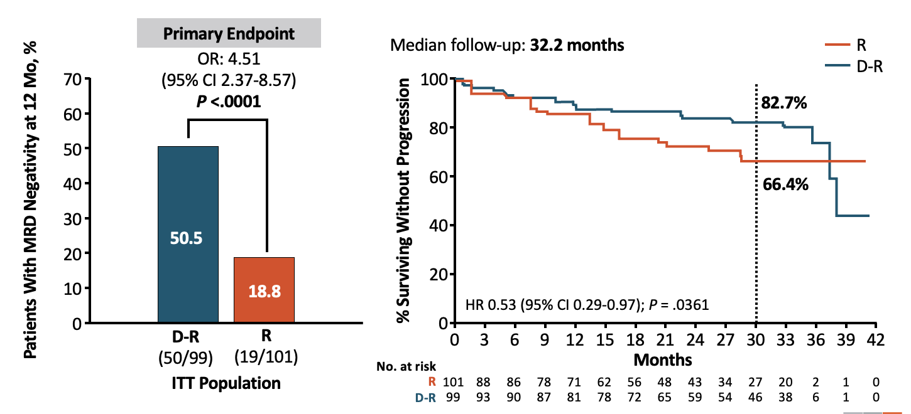
AURIGA: MRD Negativity at 12 Mo and PFS
Badros. IMW 2024. Abstr OA–45.

Slide 37
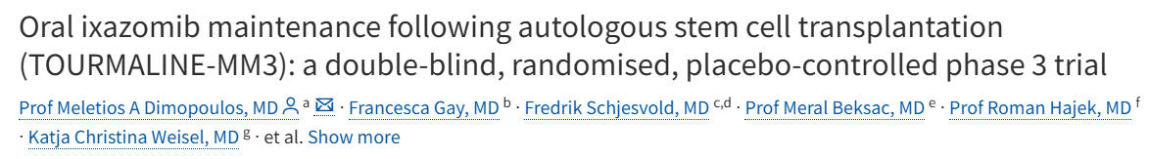
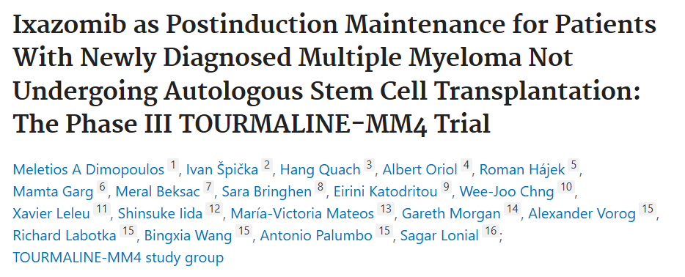
NDMM, transplant uygun (n=656)
İxa idame vs Plasebo idame
Medyan 31 aylık takip
  PFS
    İxa 26 ay
    Plasebo 21 ay
NDMM, transplant uygun olmayan(n=706)
İxa idame vs Plasebo idame
Medyan 21 aylık takip
  PFS
    İxa kolunda 17 ay
    Plasebo kolunda 9 ay
TOURMALINE-MM3 ve MM4 çalışmalarında PFS avantajı var iken OS üzerinde avantajları gösterilememiştir
MMRC066 çalışması→ IRD indüksiyon+ Nakil+ idame de İxa vs Len → 11 aylık takipte PFS İxa 26 ay vs Len erişilemedi
GEM2014MAIN çalışması→ Nakil sonrası IRd idame vs Rd idame→ 69 aylık takipte PFS → IRd % 55 vs Rd %61
Slade M, et al.Leukemia. 2022
Rosinol L, et al. Blood. 2021

Slide 38
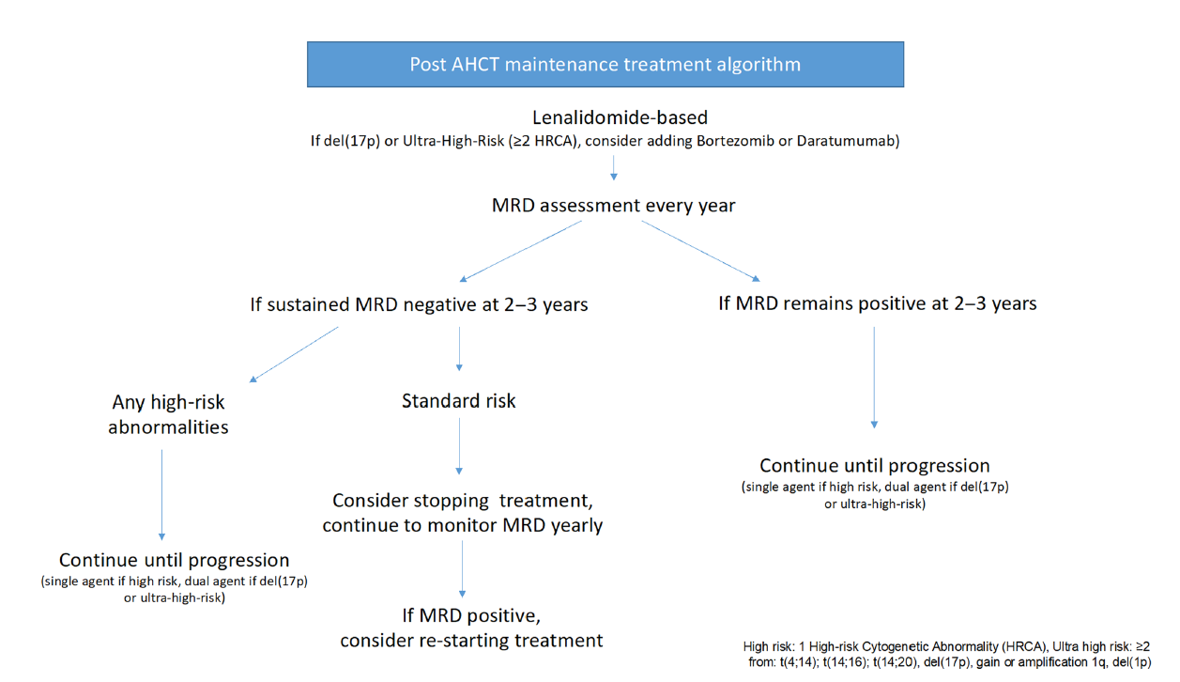
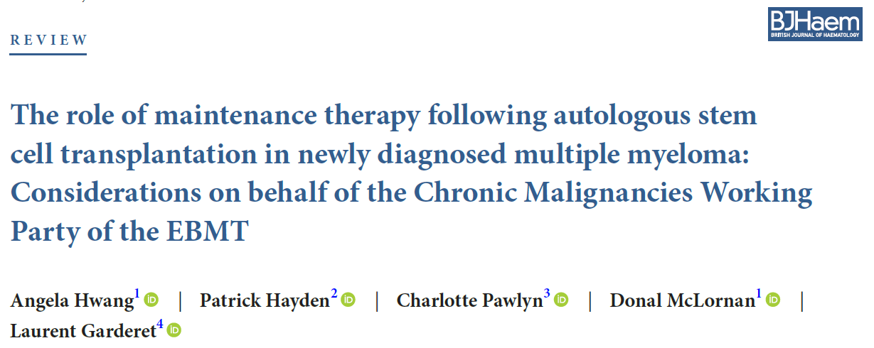

Slide 39
Teşekkürler

Slide 40

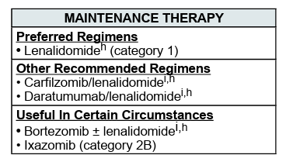
High-risk MM’da iki ilaçtan oluşan idame
Nakil sonrası Len idamede sekonder kanser riski artar

Slide 41
Dara-VRd +Nakil+Dara-R idame (n=104) vs VRd+Nakil+R idame (n=103)
  24 aylık idame sonunda
  sCR → Dara-R idame kolunda %66, R idame kolunda %47
  MRD negatifliği Dara-R idame kolunda %64, R idame kolunda %30
  Yan etki sıklığı kollar arasında benzer
Laubach JP, et al. Blood 2021

Slide 42
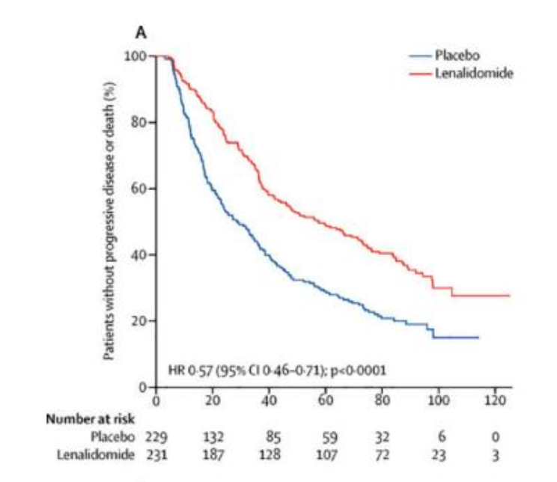
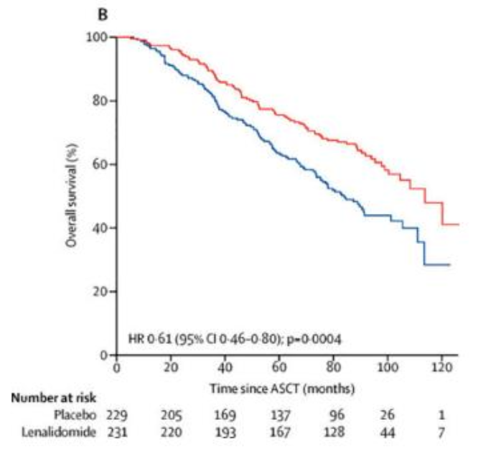
Hastaların daha uzun süre takip edilmesi, plaseboya kıyasla bir sağkalım avantajı gösterdi.
Hatta cross over yapan hastalar bile hesaba katıldığında bile.
Holstein S 2017 Lancet Oncol 4:e341

Slide 43
Lenalidomide idame
CALGB 100104 çalışması (randomize, faz III )
Otolog nakil sonrası lenalidomide (n = 231) vs placebo (n = 229) idame
Medyan 34 aylık takipte, progresyon ve ölüm → Len kolunda %37 vs Plasebo kolunda %58
Progresyona kadar geçen süre → Len kolunda 46 ay vs Plasebo kolunda 27 ay (P<0.001)
Sekonder malignite → Len kolunda % 8 vs Plasebo kolunda %3
Çalışmanın 91 aylık takip sonunda güncellenmiş verilerinde
Medyan progresyona kadar geçen süre Len kolunda 57 ay Plasebo kolunda 29 ay (P < 0.0001)
En sık grade 3-4 yan etki nötropeni (50% vs. 18%) ve trombositopeni (15% vs. 5%).
Sekonder maligniteler (hematolojik ve solid organ tm) Len kolunda daha sık (14% vs. 4%)
McCarthy PL et al.. N Engl J Med 2012
Holstein SA, et al. Lancet Haematol 2017

Slide 44
Lenalidomide idame
IFM 2005-02 trial (n = 614, randomized, çift kör, faz III )
Otolog nakil sonrası Len idame (n:307) vs Plasebo (n:307) idame
Len idame hastalık progresyonu, kabul edilemeyen toksisite veya hasta isteğiyle kesilene kadar devam
Medyan 30 aylık takipte → Len kolunda 104 vs plasebo 160 progresyon
PFS Len kolunda 41 ay vs Plasebo kolunda 23 ay (P <0 .001)
3 yıllık takipte PFS Len kolunda %59 Plasebo kolunda %35
Sekonder malignite Len kolunda artmış ( Len kolunda 32 hastada, Plasebo kolunda 12 hastada)
Attal M, et al. N Engl J Med 2012

Slide 45
Lenalidomide idame
Palumbo ve arkadaşlarının çalışmasında (GIMEMA)
Yeni tanı MM, 273 hasta
MPR sonrası Len idame vs Plasebo idame
Median 51 aylık takipte
  PFS 41 ay vs 21 ay (p<0.001)
  OS %88 vs % 79 ay (p=0.14)
Len idamesinde grade 3-4 nötropeni ve infeksiyon riskinde artış
Palumbo A, et al. N Engl J Med 2014

Slide 46
Lenalidomide idame
Bir meta analizde (n: 1209 ), Yeni tanı MM , otolog nakil sonrası
Len idame ile Plasebo idame karşılaştırılmış
PFS Len kolunda belirgin daha üstün (52.8 vs 23.5 ay)
OS (7.yıl) Len Kolunda %62 ve plaseboda %50
Ancak yüksek risk sitogenetikte ise Len idame ile PFS avantajı var iken OS avantajı yok
Len kolunda sekonder malignite sıklığı daha fazla
McCarthy PL, et al. J Clin Oncol 2017

Slide 47
Lenalidomide idame
MM-015 (yeni tanı MM, n:459, ≥65 yaş) faz 3 , randomize
MP+plasebo idame (n:153), MPL (n:154) ve MPL+Len idame(n:152) (progresyona kadar)
MP+plasebo idame, MPL ve MPL+Len idame sırasıyla PFS yaştan bağımsız 13 ay, 14 ay, 31 ay
Len idame ile PFS’te %66’lık iyileşme
Palumbo A, et al. N Engl J Med 2012

Slide 48
Lenalidomide idame
FIRST çalışması (Transplanta uygun olmayan, 1623 hasta)
Len+Dex progresyona kadar (n:535), Len+Dex 18 siklus (n:541) ve MPT (547)
Medyan PFS sırasıyla 25.5 ay, 20.7 ay ve 21.2 ay (P<0.001)
4 yıllık OS yine sırasıyla %59, %56 ve %51
Grade 3-4 yan etkiler açısından da progresyona kadar Len+Dex, MPT’ye göre daha avantajlı (70% vs. 78%)
Benboubker L, et al. N Engl J Med 2014

Slide 49
Lenalidomide idame
GMMG-MM5 çalışması (n = 502)
Yeni tanı MM, otolog nakil sonrası
Len idame 2 yıl fix süre ve CR sağlanana kadar Len idamesi karşılaştırılmış
60 aylık takipte iki grup arasında PFS farkı yok
Ancak Len idame 2 yıl fix süreli grupta OS avantajı var (P= 0.03)
Yan etkiler beklendiği gibi Len idame 2 yıl fix süreli grupta daha fazla
  %77 vs. %58 → enfeksiyon, kardiyak hastalık, trombo-embolik olaylar
Goldschmidt H, et al. Leukemia 2020

Slide 50
Lenalidomide idame
HOVON 76
İlk sıra tedavide NMA allo HCT (n:30)
Len idame 10 mg
2 siklus sonrası 14 hastada (%47) aGVHD, 5 hasta (%14) toksisite, 5 hasta (%14) progresyon
Çalışma sonunda allo-HCT sonrası özellike aGVHD riski nedeniyle Len idame?
Farklı bir çalışmada
Yüksek riskli MM hastalarında RIC allo-HCT (n:30)
Len idame 11 hastada (%37) tamamlanmış
11 hastada (%37) aGVHD (5 hastada grade 3-4) yine 11 hastada (%37) hastalık progresyonu nedeniyle Len stop
18 aylık takipte progresyon %28, TRM %11, PFS %63, OS %78
Çalışma sonucunda düşük dozlarda Len idame önerisi mevcut
Kneppers E, et al. Lenalidomide maintenance after nonmyeloablative allogeneic stem cell transplantation in multiple myeloma is not feasible: results of the HOVON 76 Trial. Blood 2011;118:2413-2419.
Alsina M, et al. Lenalidomide maintenance for high-risk multiple myeloma after allogeneic hematopoietic cell transplantation. Biol Blood Marrow Transplant 2014;20:1183-1189.

Slide 51
Bortezomib idame
HOVON65 çalışması (n=827)
PAD+Otolog Nakil+Bortezomib (2 yıl) vs VAD+Otolog Nakil+Talidomid idame (2 yıl) idame
Tam yanıt oranları PAD kolunda daha yüksek (%31 vs %15) ve Bortezomid idamesinde daha iyi (%49 vs %34)
Medyan 41 aylık takipte PFS → PAD kolunda 35 ay vs 28 ay (P = 0.002)
Yüksek riske sahip hastalarda da (kreatinin 2mg/dl’nin üstünde ve del 17p+) Bortezomib’in sağkalım sonuçlarını iyileştirdiği gösterilmiş
Sonneveld P, et al. J Clin Oncol 2012

Slide 52
Bortezomib idame
Nordic Myeloma Study Group (n=370), Faz 3, randomize
Yeni tanı MM, otolog nakil sonrası, bortezomid idame ve plasebo idame
PFS avantajı sadece otolog nakil sonrası yanıtı VGPR altında kalan grupta gösterilmiş
Mellqvist UH, et al. Blood 2013.

Slide 53
Bortezomib idame
UPFRONT çalışması (n=502), faz IIIB , randomize
Transplanta uygun olmayan hastalarda bortezomib temelli rejimler ve bortezomib idame
VD, VTD ve VMP rejimleri sonrası Bortezomib idame (1.6 mg/m2 1,8,15 ve 22. günlerde)
Medyan 42.7 aylık takip sonrası
  VD, VTD ve VMP sırasıyla; PFS 14.7, 15.4 ve 17.3 ay, median OS 49.8, 51.5 ve 53.1 ay
Toplam yanıt oranları %73, %80 ve %70
Bortezomib idame ile tüm kollarda VGPR ve üstü yanıtlarda artış
Nöropati riskinde artış tespit edilmemiş
Niesvizky R, et al. J Clin Oncol 2015

Slide 54
Bortezomib idame
The NCCN Multiple Myeloma Panel members have added bortezomib as a maintenance therapy option for transplant-eligible as well as transplant-ineligible patients.

Slide 55
Canadian Myeloma Research Group (CMRG) Database: Real World Data*
Indüksiyon –Nakil -Len İdame
 | Median OS
Standard-risk (n=1117) | 13.5 years
High-risk (n=630) | 7 years
Unknown risk (n=1868) | 10 years
*No consolidation groups only
2007-2021; 72% VCd; 2% ImidPI
Cote J, ASH 2022

